Slide 1
Jetson nano 3
https://t.ly/KXbE

Slide 2
本週主題：Tensorflow + NN + CNN
使用CSI鏡頭
OpenCV應用：haar篩選器、dlib臉部辨識
神經網路基礎概念
建立基礎類神經網路
NN+MNIST手寫辨識
CNN+MNIST
CNN資料準備
CNN分類器測試

Slide 3
清除記憶體空間

Slide 4
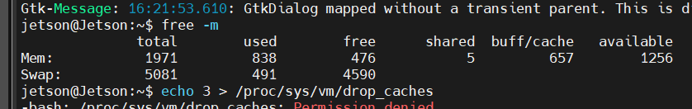
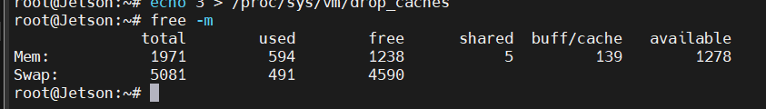
查看目前記憶體使用狀態：free -m
清除記憶體
sudo -i
echo 3 > /proc/sys/vm/drop_caches
再執行一次free -m

Slide 5
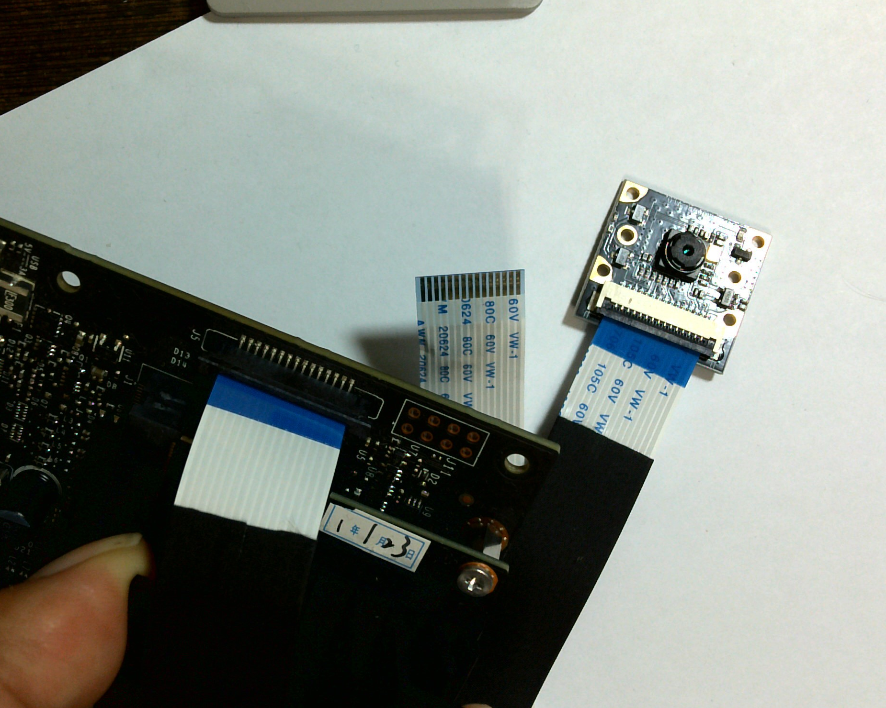
使用CSI鏡頭

Slide 6
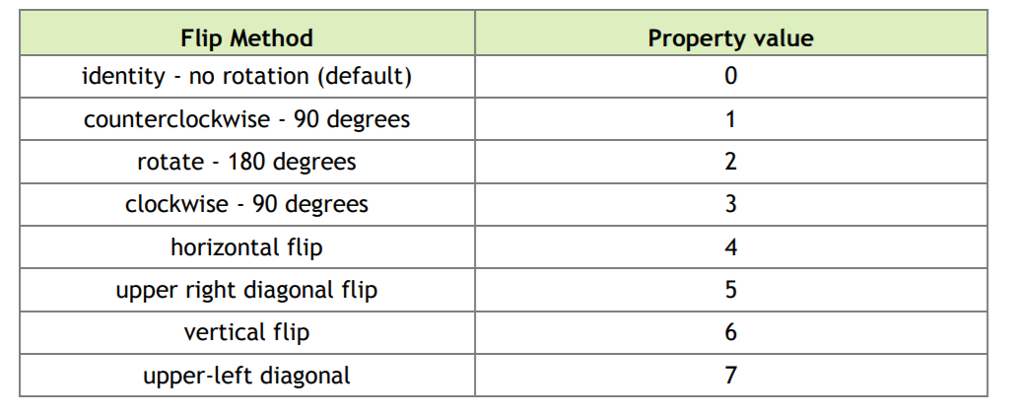
Jetson-inference引擎使用方法
CSI鏡頭若使用Jetson-inference引擎只要修改
--camera=/dev/video0為--camera=csi://0或者省略即可
例如：
請參考Day1 P41

Slide 7
使用OpenCV呼叫CSI鏡頭
Jetson上的CSI鏡頭不支援最新版opencv，目前支援4.1.1，但安裝需要很多時間，建議使用系統內建的OpenCV 411
1.須使用gstreamer_pipeline
2.先移除最新版OpenCV：pip uninstall opencv-contrib-python
3.每次呼叫import cv2之前，先執行以下語法
import sys
sys.path.append('/usr/lib/python3.6/dist-packages')
4.範例程式參考：https://t.ly/MkCt

Slide 8
OpenCV的應用

Slide 9
臉部偵測標示：使用haar篩選器
篩選器說明：https://docs.opencv.org/3.4/db/d28/tutorial_cascade_classifier.html
篩選器下載：https://github.com/opencv/opencv/tree/master/data/haarcascades
常用篩選器直接下載：https://t.ly/dAjr
臉部篩選器：haarcascade_frontalface_default.xml
眼睛篩選器：haarcascade_eye.xml
嘴巴篩選器：haarcascade_mcs_mouth.xml

Slide 10
篩選器使用參數
faces = face_patterns.detectMultiScale(frame,scaleFactor=1.15,minNeighbors=5,minSize=(150, 150),maxSize=(500,500))
faces list = (影像來源，scaleFactor：每次放大比例，minNeighbors重疊，minSize臉部最小可能，臉部最大可能maxSize)
faces內容：（x,y,w,h）：x,y座標，w,h寬高
臉部偵測範例：https://t.ly/AEDP

Slide 11
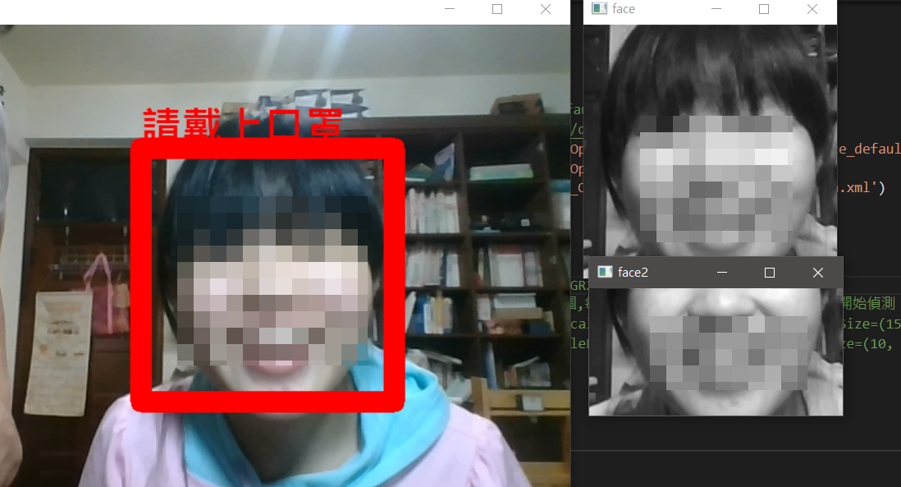
口罩辨識
思路：找到臉部後，找眼睛下面的區域，檢查這區域是否有嘴巴存在。
範例：https://t.ly/Geat

Slide 12
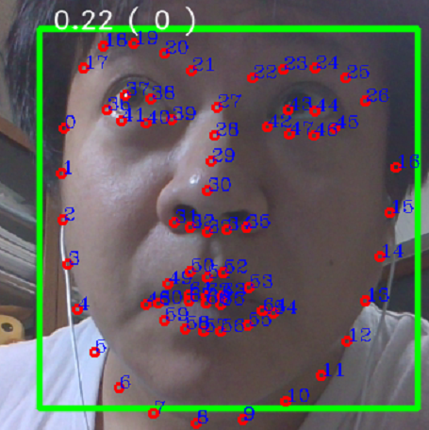
dlib臉部特徵點標示
在虛擬環境中安裝dlib：pip install dlib，安裝需要一點時間大約：1hr
讀取眼睛與臉部大小之比例
讀取眼睛開合比例

Slide 13
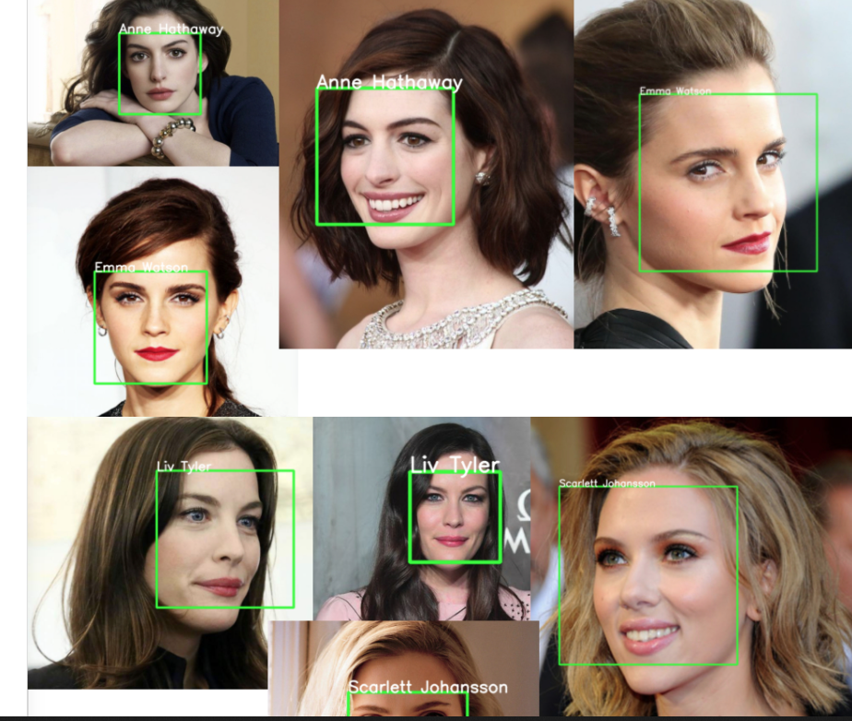
dlib人臉辨識
參考網址：https://www.tpisoftware.com/tpu/articleDetails/950

Slide 14
類神經基礎概念

Slide 15
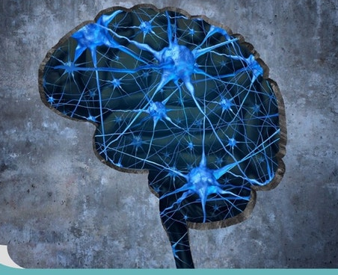
大腦結構
人類的腦神經元約300億個
神經元不會再生
聰明才智取決於神經元的連結，而不是神經元的多寡
意識來自於幾百億個神經元的連結

Slide 16
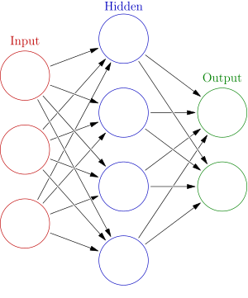
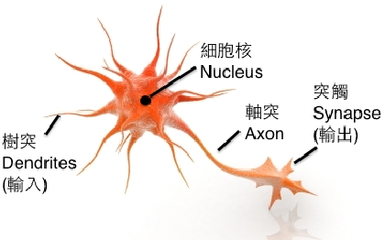
類神經的基礎
MNIST的範例
https://youtu.be/aircAruvnKk?t=173

Slide 17
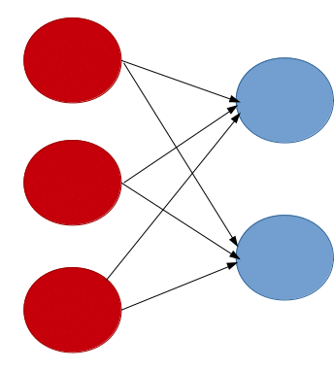
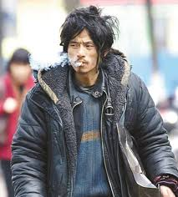
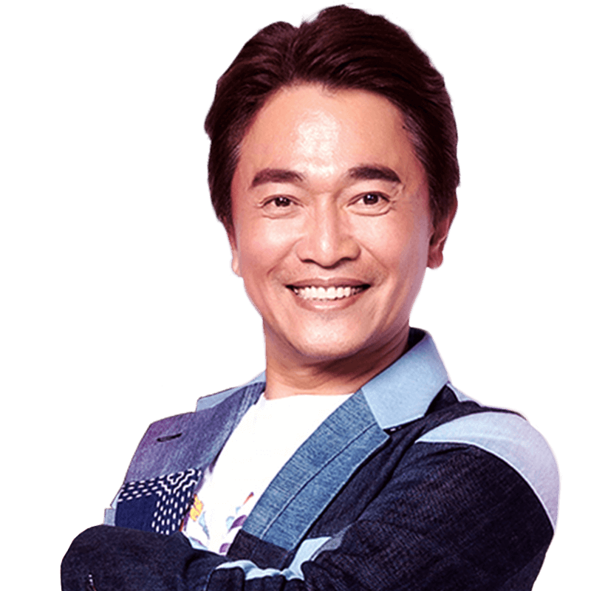
無隱藏層類神經
0.2
高
0.8
高
是
是
Yes
0.8
富
0.0
富
否
否
否
0.4
帥
0.9
帥

Slide 18
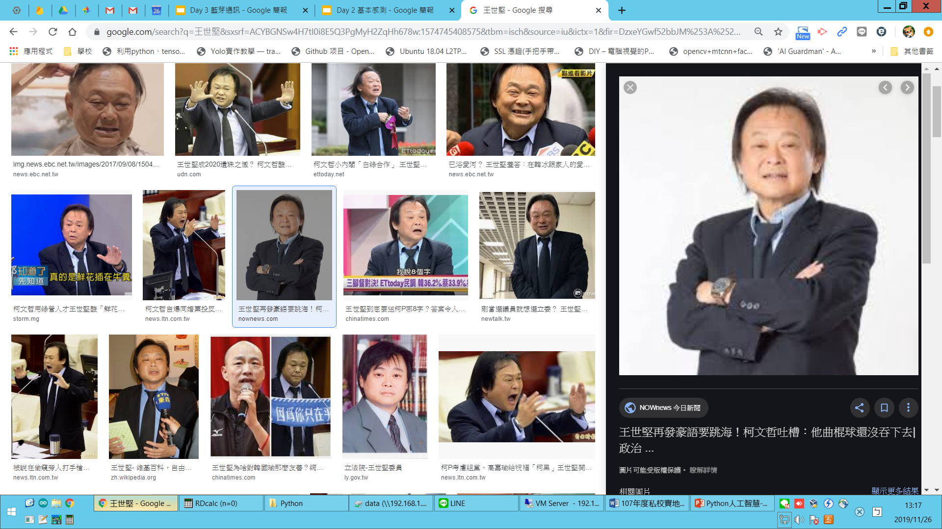
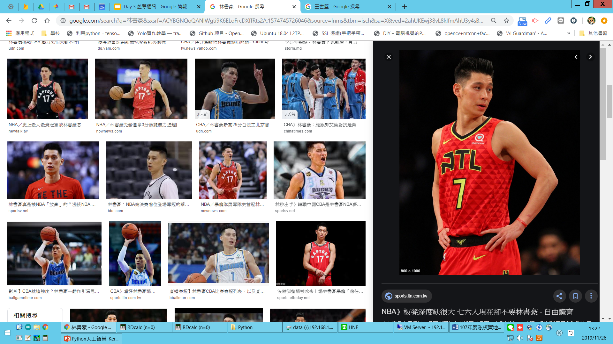
無隱藏層類神經
0.2
高
0.8
高
0.8
0.8
是
0.315
0.82
是
是
0.1
0.1
0.8
富
0.4
富
0.15
0.15
0.75
0.5
0.45
0.75
0.5
0.46
否
否
否
否
0.2
0.2
0.1
帥
0.7
帥

Slide 19

隱藏層？
加了隱藏層更符合人類腦部結構，但進入抽象層次
人類反而無法理解其結構
一般稱為黑盒子
不過可以將他視為 一種狀況組合
(以下是一種猜測)
A：很高很帥不富
B：很高不帥很富
C：不高很帥很富
D：不高不帥爆富
輸出層再從中挑選
A
B
C
D

Slide 20
建立基礎類神經網路

Slide 21
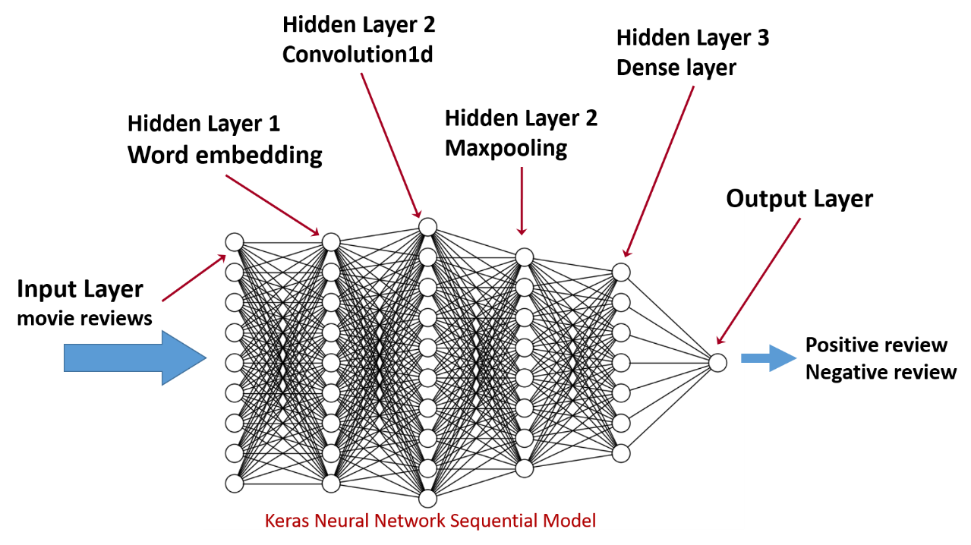
Keras Tensorflow
架構於Theano and Tensorflow上的模組
可以快速開發類神經等深度學習
Model：神經元模型
Sequential API：順序模型，只能往前連接
Function API：多重連結模型，可向前或向後

Slide 22
可進行的操作
二元分類器：兩種可能，例如是否詐騙，性別男女
多元分類器：多種可能，例如文字辨識0-9
回歸預測
影像辨識：CNN捲積神經網路
RNN循環神經網路

Slide 23
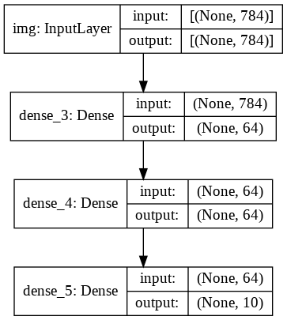
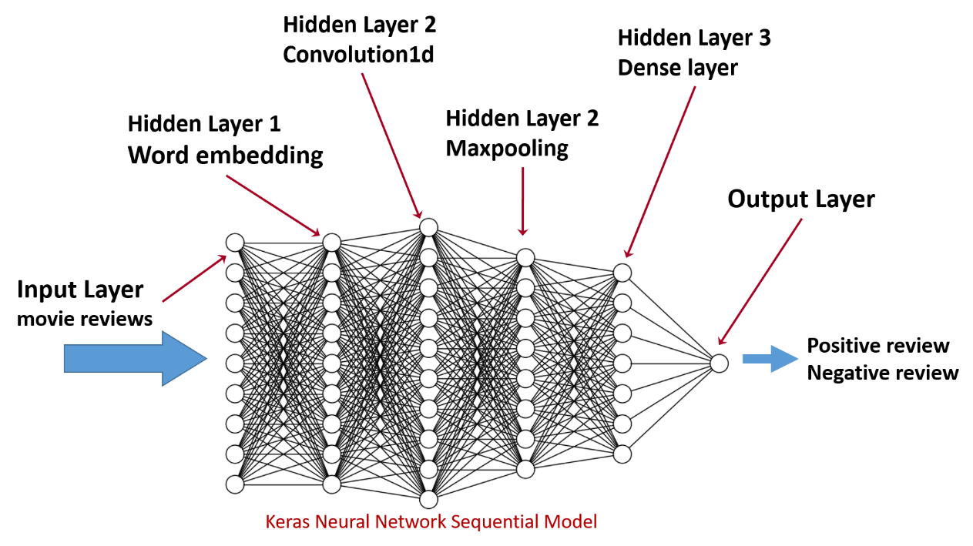
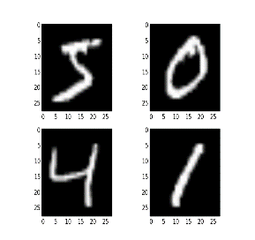
Sequential API
單輸入輸出
0
1
2
3
4
5
6
7
8
9

Slide 24
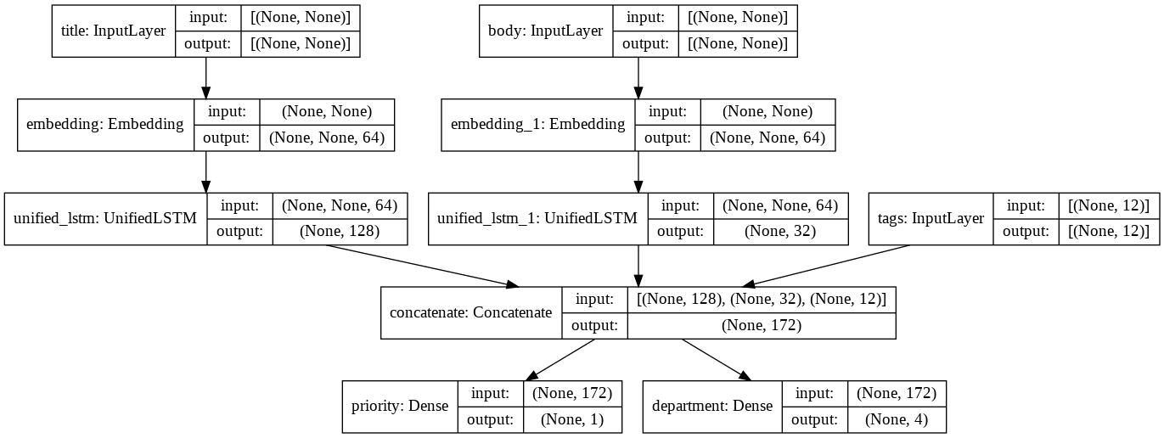
Function API
多輸入、多輸出

Slide 25

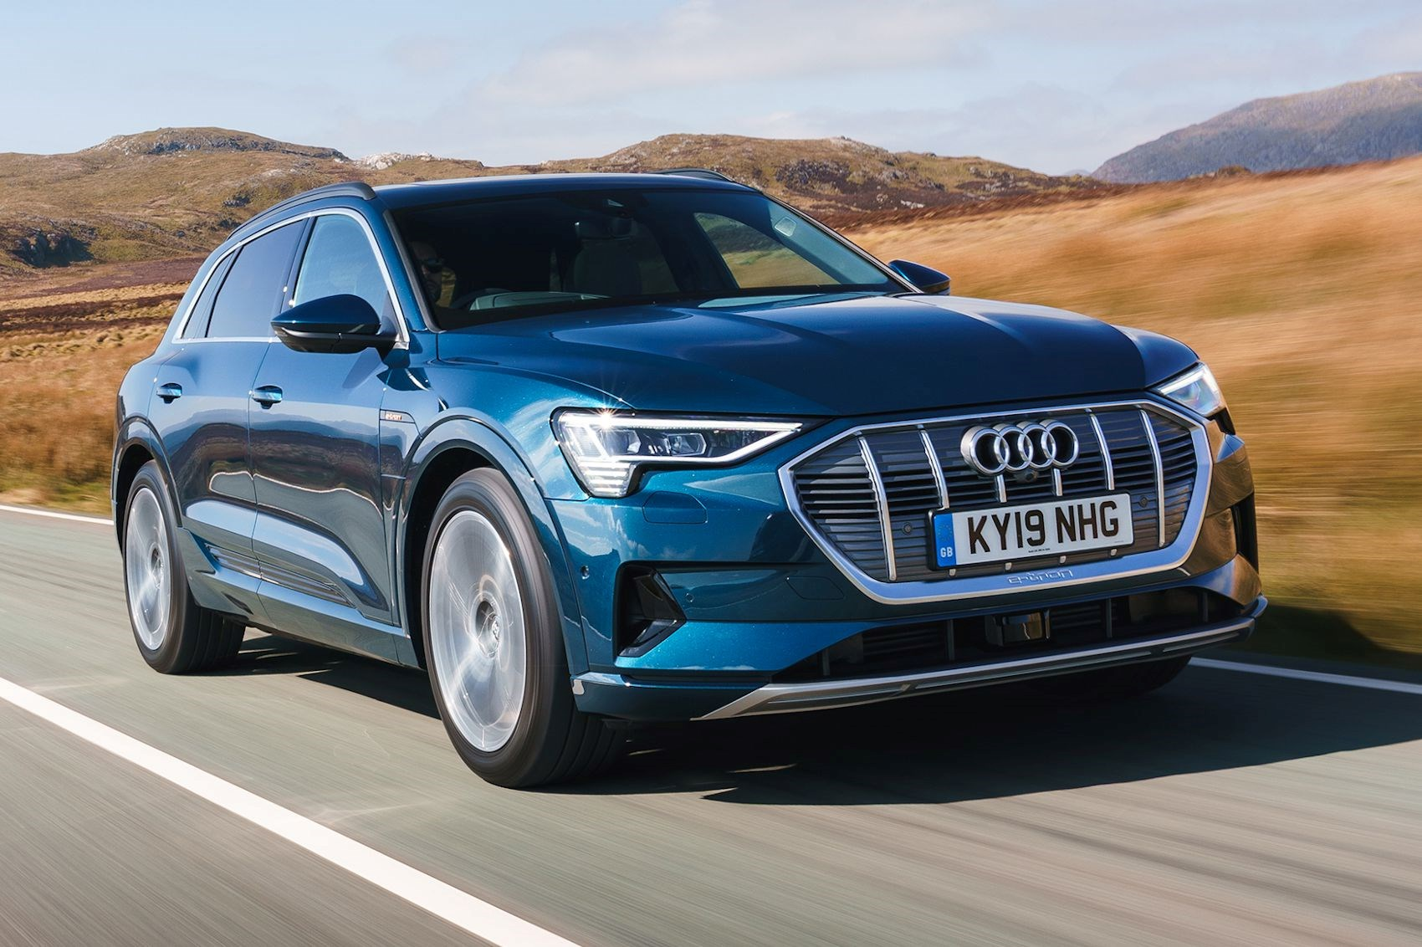
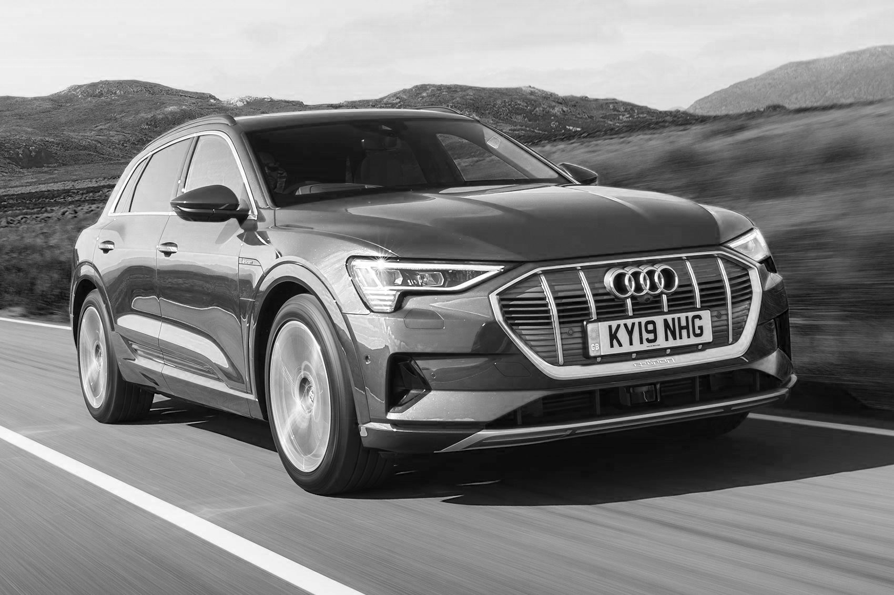
顏色
藍色的房車
外型

Slide 26
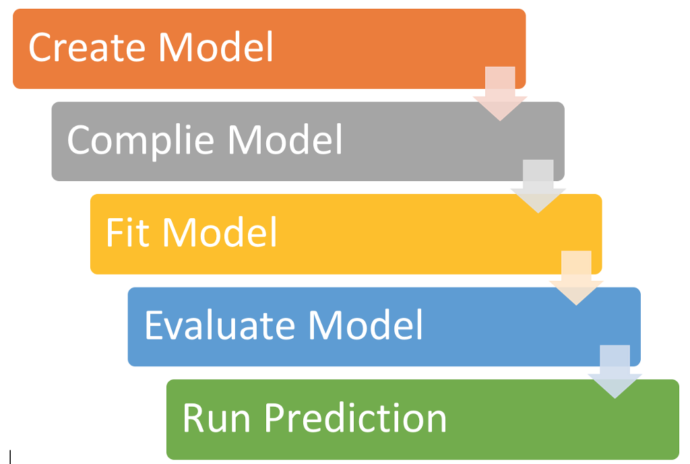
準備資料->資料數值化正規化

Slide 27
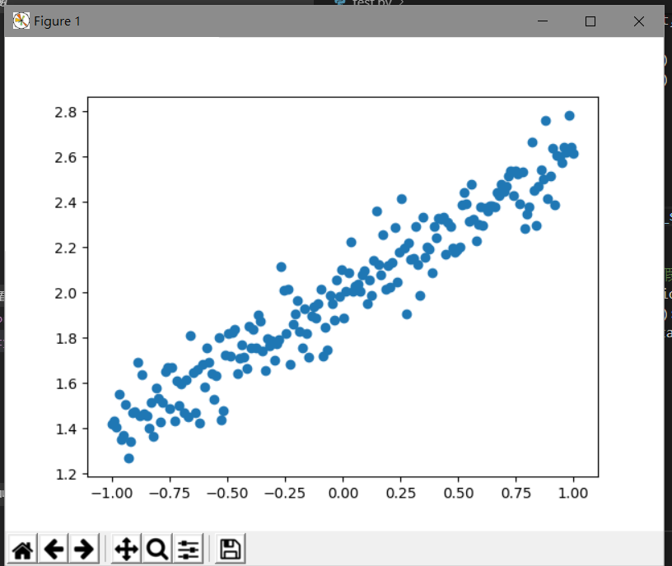
一些工具
統計繪圖工具matplotlib
執行：pip install matplotlib

Slide 28
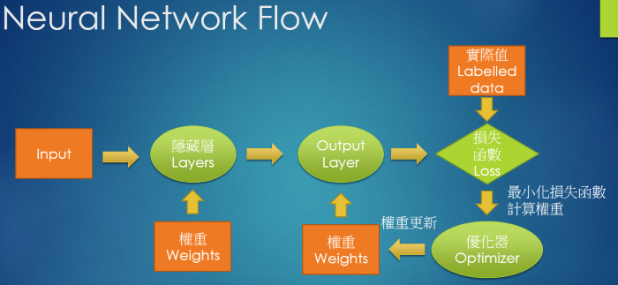
損失函數與優化器
損失函數：https://keras.io/zh/losses/，真實值與預測值之間的差異如何評估
優化器：https://keras.io/zh/optimizers/，隨著差異變化，要如何調整參數

Slide 29
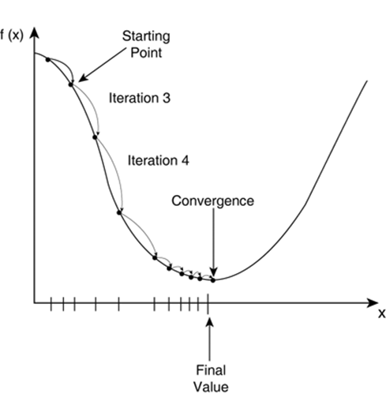
梯度下降、優化器

Slide 30
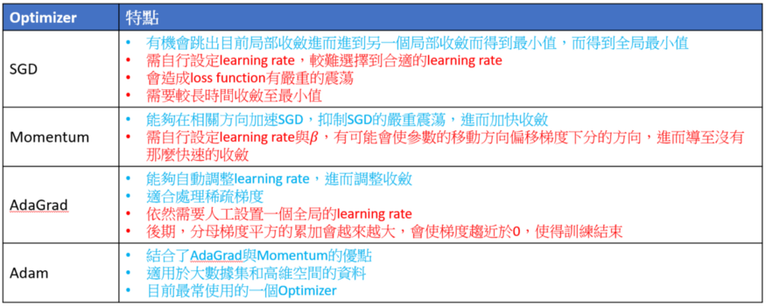

Slide 31
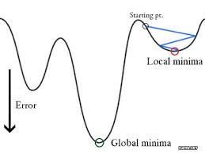
先增後減
先增後減不是錯誤，只是搜尋的一個過程
下降效率=學習率，包含在優化器中
keras包含SGD，RMSprop，Adagrad，Adadelta，Adam
優化器比較 https://blog.csdn.net/junchengberry/article/details/81102058

Slide 32
簡易測試： Sequential類神經回歸分析
目標：手動建立一個函數，並嘗試用類神經找出關係
準備資料：X為0~1之間的200個亂數，Y為0.6X+亂數(0~0.2之間) Y = 0.6* X + 2+ np.random.normal(0, 0.1, 200) #常態隨機值 預測權重應該是接近0.6，殘差應該接近2
建立模型：選擇類神經層次
訓練模型：次數與訓練方法
評估模型：將剩下的數值帶進去測試
丟一些值給模型，看看他的預測是否準確
範例程式請下載：https://t.ly/QFTT

Slide 33
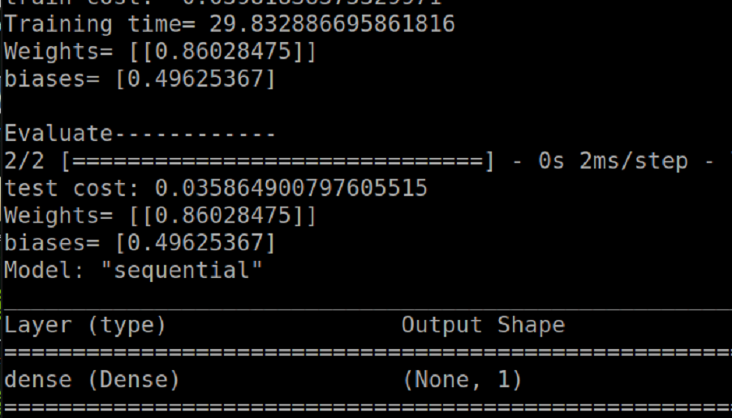
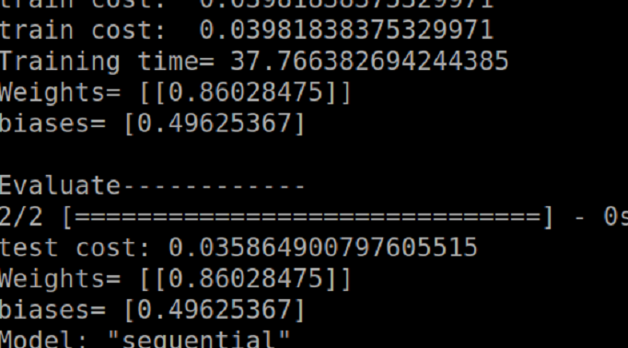
比較GPU、CPU使用時間？
CPU時間：
GPU時間：

Slide 34
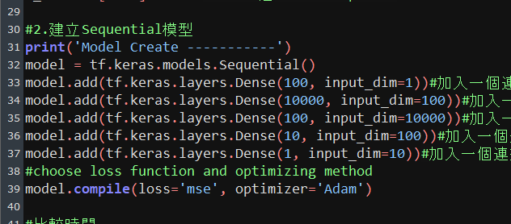
將上述改為多層
觀察GPU、CPU使用時間變化？

Slide 35
Overfit?
比較看看有沒有加入的結果？
model.add(tf.keras.layers.Dropout(0.2))

Slide 36
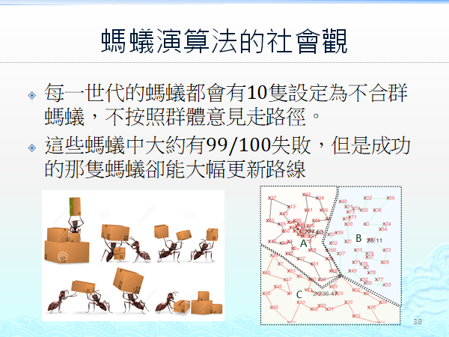

Slide 37
NN+MNIST手寫辨識

Slide 38
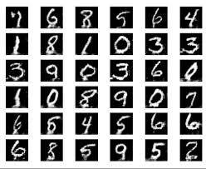
MNIST資料庫
收集60000萬張手寫數字，是影像辨識的Hello World

Slide 39
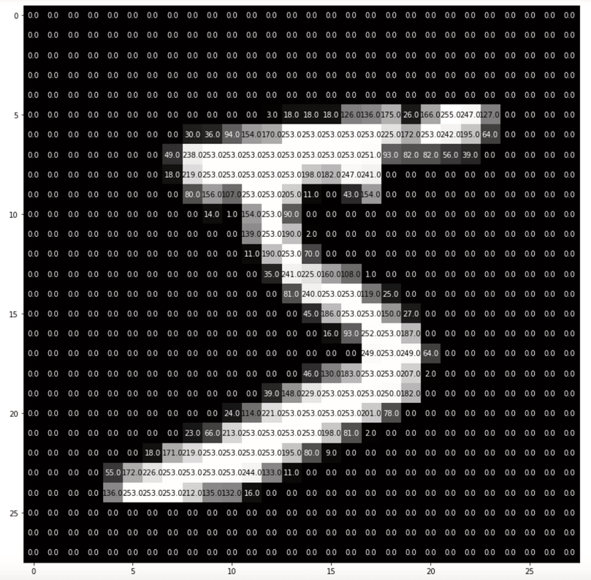
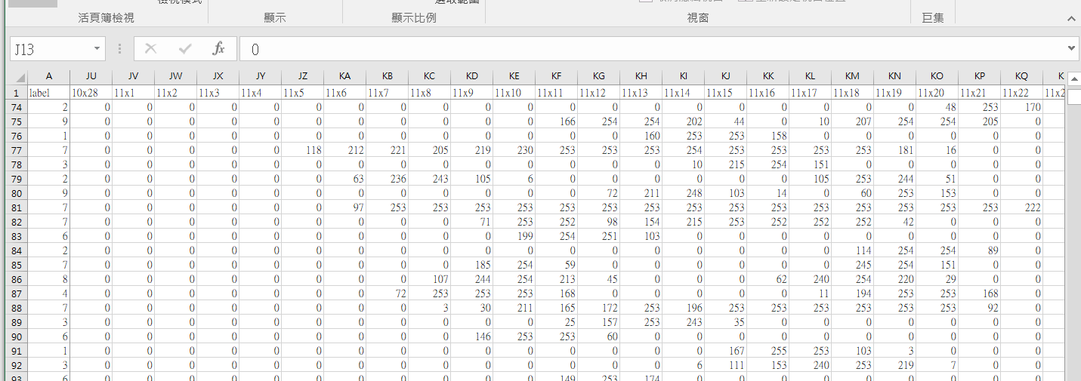
手寫辨識MNIST
電腦無法對圖像直接運算需轉換成數值
如何轉換成數值？
正確答案
第幾格的顏色深度 28x28=784欄

Slide 40
# 多分類
model.compile(optimizer='adam',
loss='categorical_crossentropy',
metrics=['accuracy'])
# 二分類
model.compile(optimizer= 'adam',
loss='binary_crossentropy',
metrics=['accuracy'])
# 均方差，數值回歸
model.compile(optimizer= 'adam',
loss='mse')

Slide 41
MNIST
載入資料
處理資料
建立模型（加入隱藏層）
訓練模型
評估模型
使用模型進行預測
模型存檔
其他程式使用模型
自己畫圖來進行預測
03MNIST.py：https://t.ly/4Cqx
04UseMNISTModel.py

Slide 42
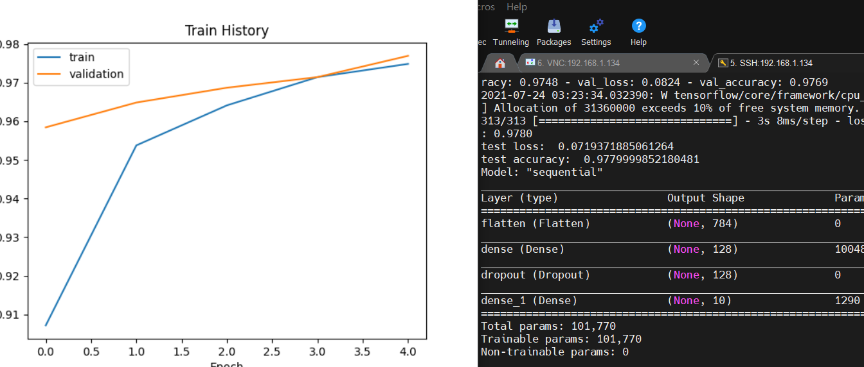

Slide 43
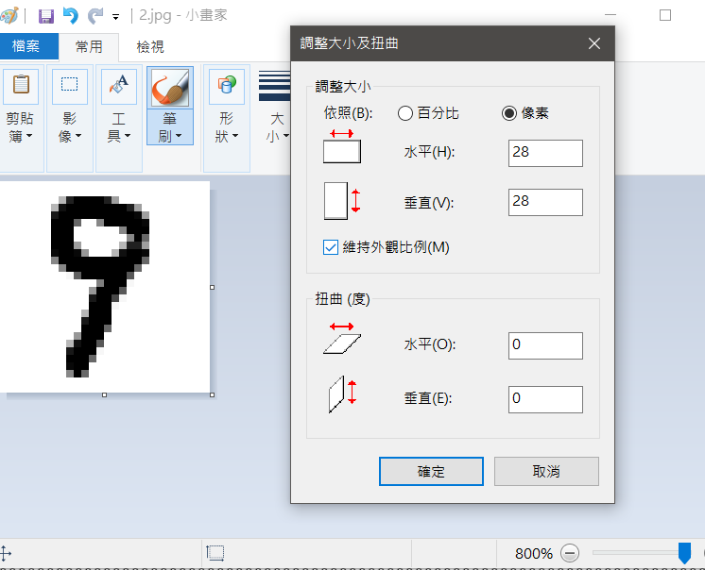
使用模型

Slide 44
CNN+MNIST

Slide 45

CNN
在照片上連續移動窗格，分析邊緣，不停的比對是否與認識的物件具有相同特徵。
卷積層(Convolutional Layer) - 主要作用是提取特徵。
池化層(Max Pooling Layer) - 主要作用是下採樣(downsampling)，卻不會損壞識別結果。
全連接層(Fully Connected Layer) - 主要作用是分類。

Slide 46
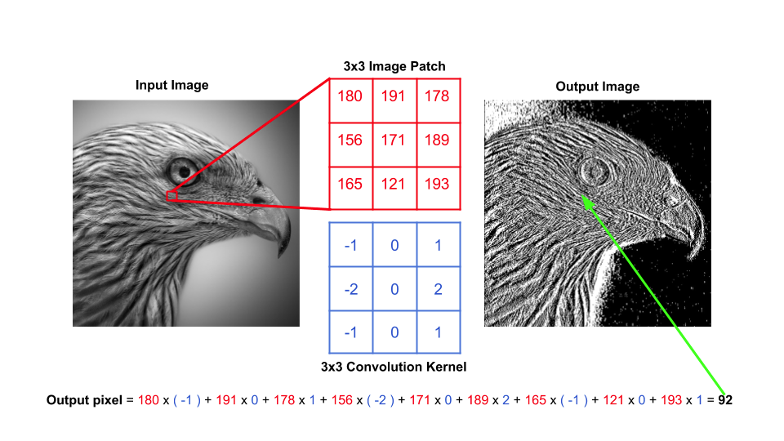
利用cnn image filtering

Slide 47
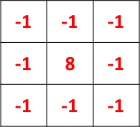
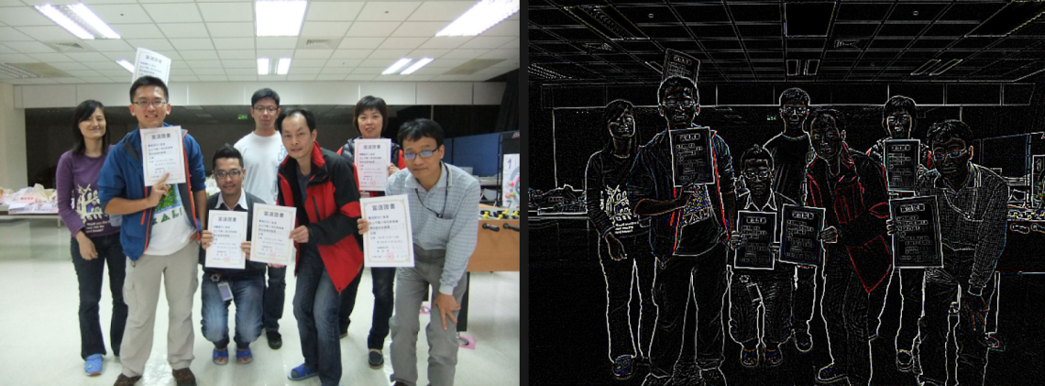
邊緣捲積
-1*8+8=0：意指當鄰近像素顏色一致時，會得到黑色
資料來源：https://t.ly/A6zJy

Slide 48
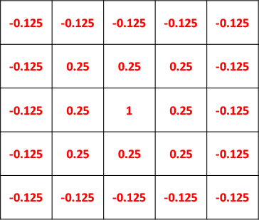
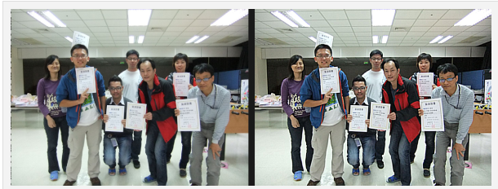
銳化捲積
四周向內增強

Slide 49
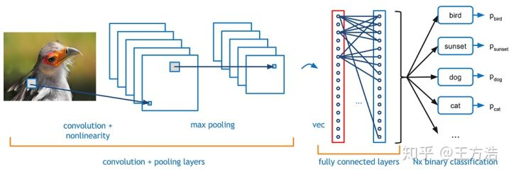
1.建立捲積網路
2.使用maxpooling建立池化層
3.建立一般分類型類神經網路進行分類

Slide 50
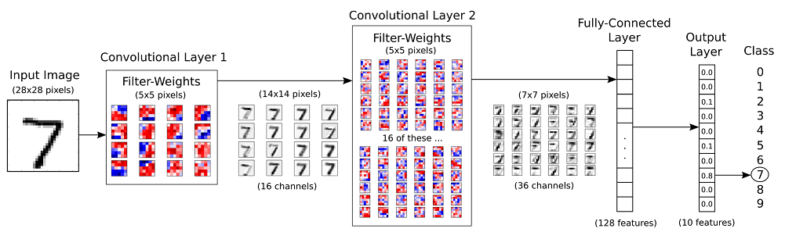
用CNN辨識MNIST
請參考
https://morvanzhou.github.io/tutorials/machine-learning/keras/2-3-CNN/

Slide 51
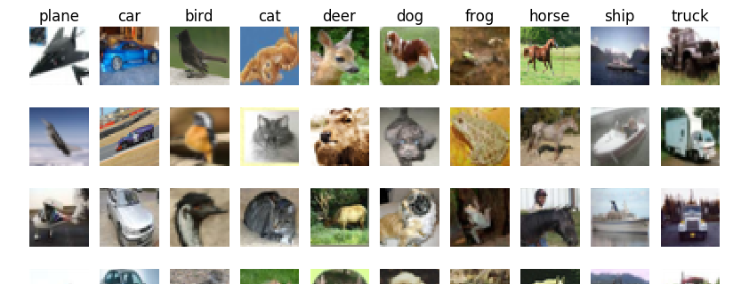
Cifar10：一般物品10類別
用於練習CNN，比MNIST難多了
也有Cifar100，有一百類

Slide 52
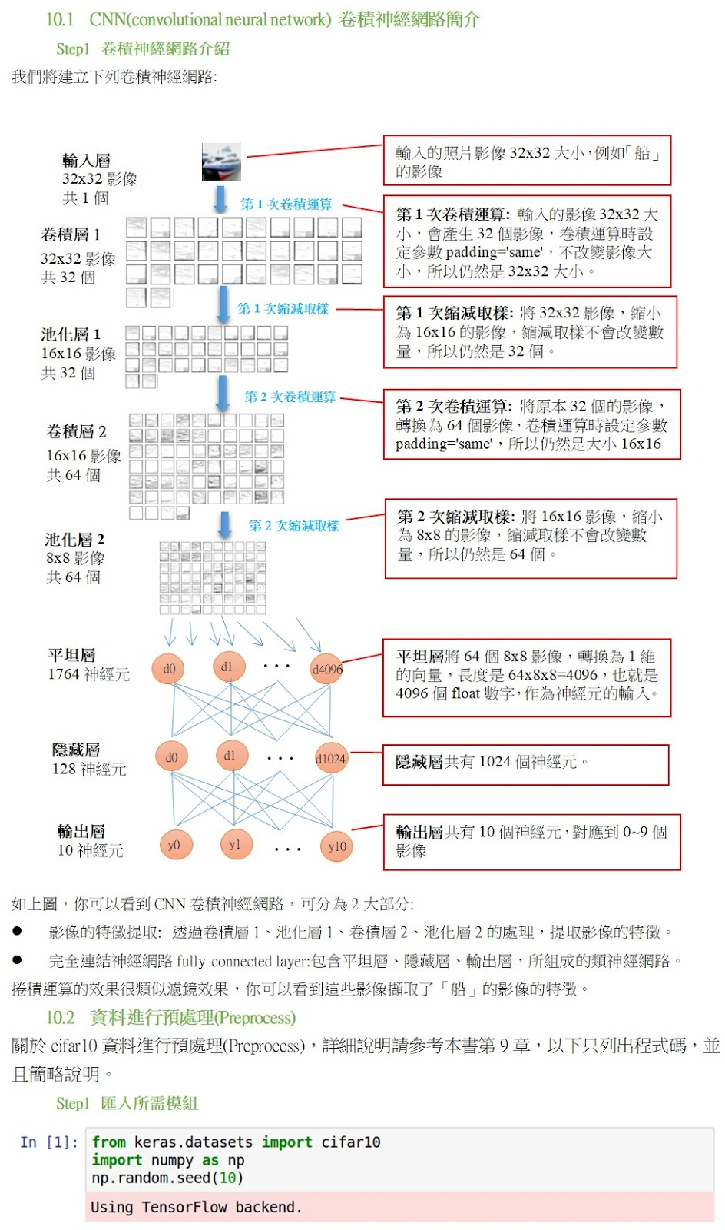
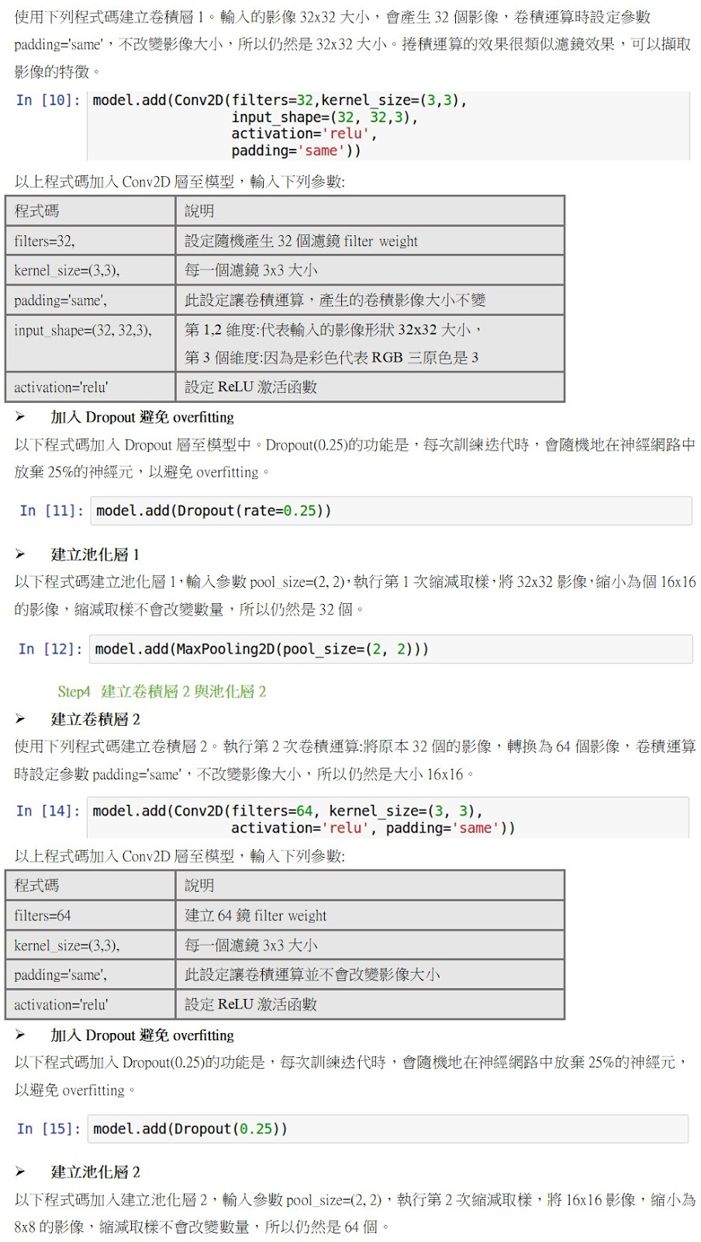
捲積層規劃與設定

Slide 53
如何提昇預測準度
增加捲積層，例如兩個捲積層配合一個池化層
增加平面層數量與節點數量
增加訓練週期
更改批次數量Batch_size
加上遺忘層dropout，避免overfit

Slide 54
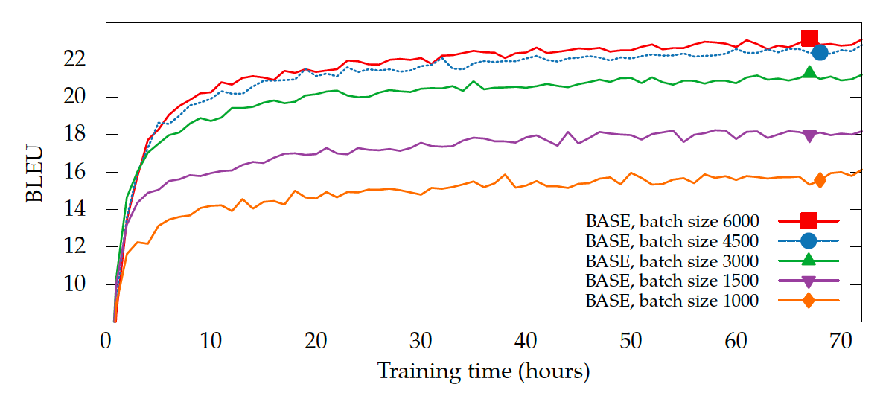
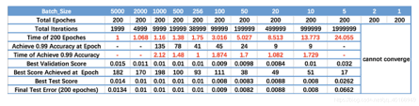
Batch_size
一個批次訓練個數
訓練後回報，並調整權重， 若無Batch_size表示，全部樣本為一梯
Batch_size太小則無法收斂
Batch_size太大則收斂減慢
Batch_size大於特定值後，只影響速度，不會影響結果
建議值50-500之間

Slide 55
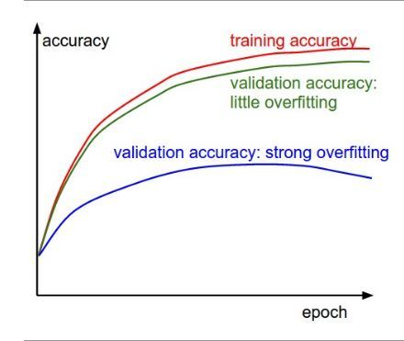

Overfit
過度合適：學到精只會背題庫內的答案，看到 影就開槍
導致在題庫內答對率越高，新題目答對率越低
應該如何處理？每次背答案過程中隨機適度忘記一些答案。
在捲積層轉池化層時，選擇model.add(dropout(0.25))

Slide 56
CNN資料準備

